Slide 1


IoT -- Cloud
Thème 6: API management et exemples
Jérémy GOLDSCHILD, Arnaud MAGARIAN, Nathan BOON,
Hugo STEPHAN, Maël BALLET
<numéro>

Slide 2


Plan du cours
Introduction
Intérêt des API
Gestion d’accès à une API
Principe de token/clé, révocation, authentification
Orchestration et la répartition de charge
Différents acteurs et options
Monitoring
Conclusion
<numéro>

Slide 3
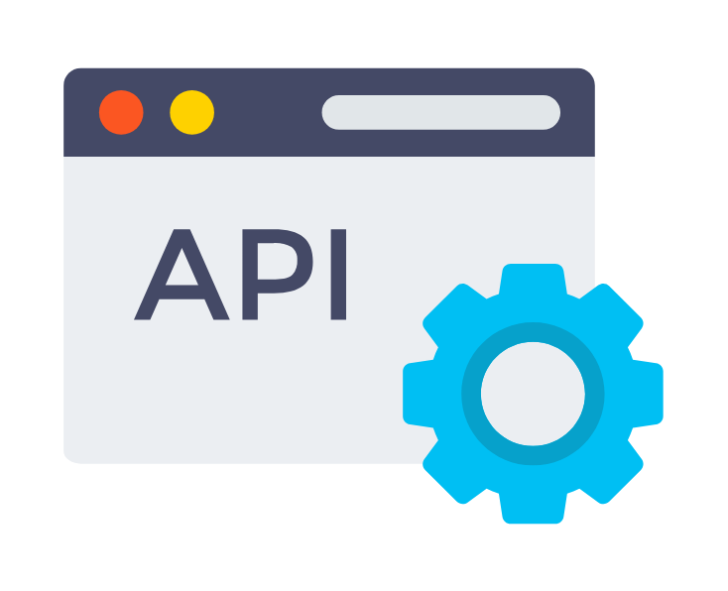



Qu'est-ce qu'une API?
Une API est un ensemble de définitions et de protocoles qui facilite la création et l'intégration de logiciels d'applications.
API est un acronyme anglais qui signifie « Application Programming Interface », que l'on traduit par interface de programmation d’application.
C’est un facilitateur d’échange.
Elle permet d’intégrer des services tierces ou de communiquer avec des bases de données.

Slide 4
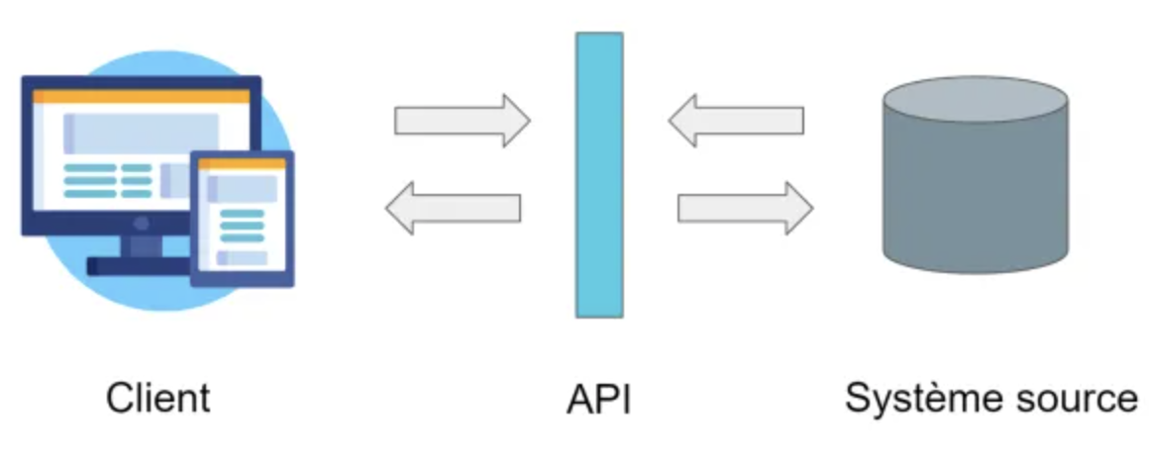
Intérêt des APIs
L'API se situe en amont d’un système quel qu'il soit, et c’est elle que l’on va interroger lorsqu'on veut accéder à des informations et non plus au système directement.
Elle permet de pouvoir interagir avec un système sans se soucier de sa complexité et de son fonctionnement. Une Api est "user friendly" et est bien documentée.
Une API est souvent spécialisée dans un domaine et sur un "use case" particulier ce qui simplifie son utilisation, sa compréhension et sa sécurisation
Une API permet également de facilement mettre à disposition à des tiers, des fonctionnalités sans ouvrir l’accès aux systèmes sources. Il est beaucoup plus simple de sécuriser l’accès à une api qu’à tout son système interne.

Slide 5
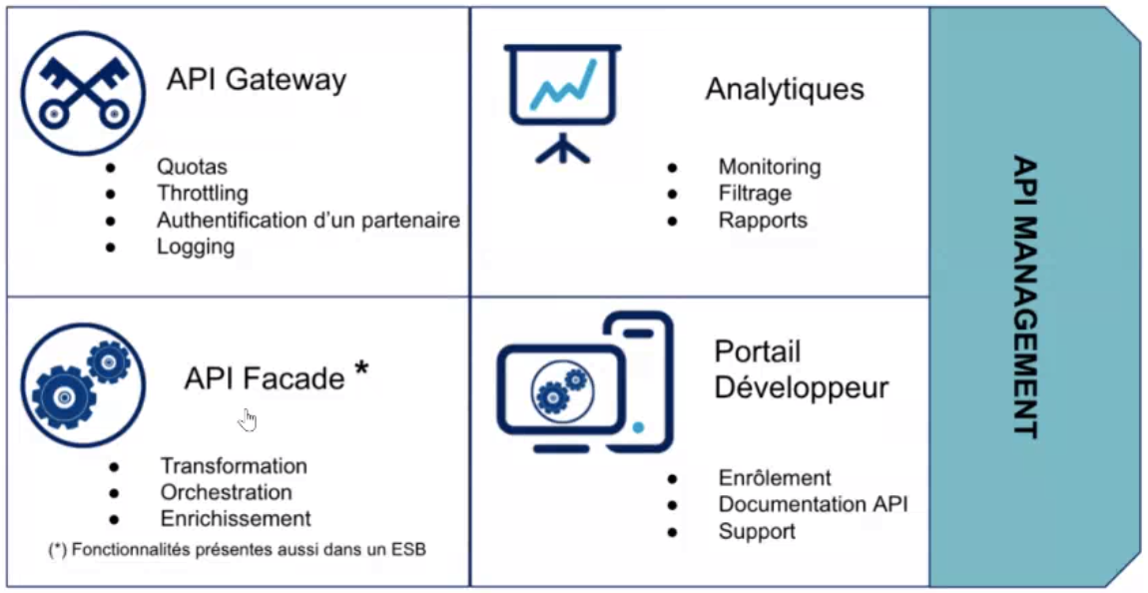
Principe du management d'API
Discipline qui consiste à exploiter au mieux les API ans mettre en péril le système d'information et sans affecter l'expérience utilisateur
L'objectif étant d'avoir une vision macroscopique de toutes les API
Centralisation du contrôle des API
Contrôle d'accès et sécurité
Analyse des données
Contrôle de la consommation
Monétisation
Gérer le cycle de vie des API
Workflow de dev.
Harmonisation des services

Slide 6
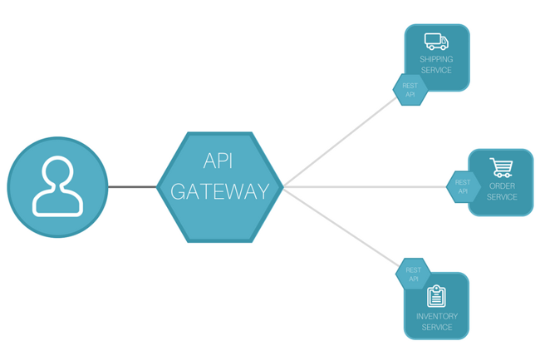
API Gateway
L'API Gateway est l'unique point d'entrée pour les API et les micro-services et redistribue les requêtes vers les différents micro-services
Sans API Gateway, les applications doivent connaître précisément tous les services pour pouvoir les appeler. Cela augmente potentiellement la latence réseau en obligeant la multiplication des aller-retours entre l’application cliente et le backend.
Sans API Gateway, les micro-services se retrouvent publiquement exposés augmentant le risque d'attaque.
Comme ces fonctionnalités doivent être prévues pour tous les micro-services, cela complexifie fortement l’implémentation et la maintenabilité sur le long terme.
Utiliser une API Gateway permettra de simplifier les évolutions d’architecture ou d’application puisqu’elle fait abstraction de l'implémentation réelle du ou des micro-services.

Slide 7
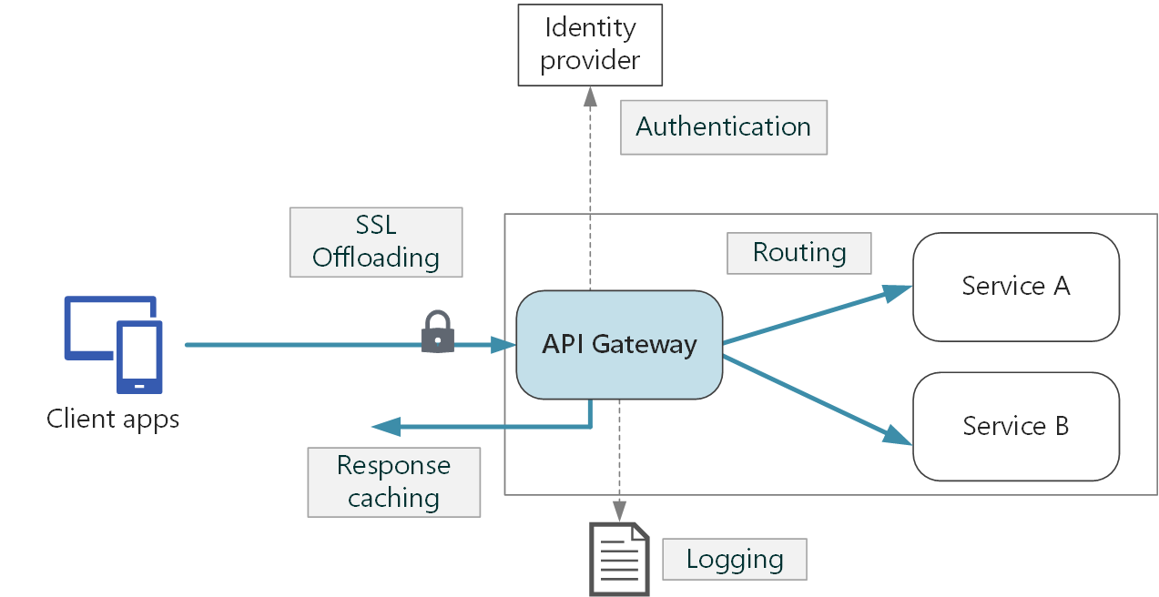
Gestion des accès à une API
API Gateway
L'API Gateway :
Est "entre" l'application et l'API
Route les requêtes vers le bon service
Route les réponses vers la bonne application
Enregistre toute l'activité de l'API. Toutes les requêtes et réponses passent par le Gateway.
Contrôle les droits et accès
L'accès
L'application essayant de se connecter est-elle autorisée à se connecter à l'API ?
Les droits
A quelles services l'application effectuant la requête a-t-elle le droit de se connecter ?
https://docs.microsoft.com/en-us/azure/architecture/microservices/design/gateway

Slide 8
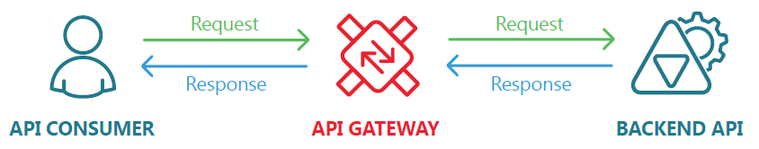
Gestion des accès à une API
Les limitations physiques
Notre API est stockée en physique sur des machines reliés à internet qui soulève deux questions :
Combien d’appel peut gérer notre backend par unité de temps ?
Combien d’opération peut gérer notre backend par unité de temps ?
Comment y répondre ?
Quel est notre bande passante ascendante ? Descendante ?
De quelle puissance de calcul disposons nous ?
Tous ces limites ainsi que toutes les méthodes de contrôle et limitation dont nous allons parler doivent être répertoriées dans un SLA (Service Level Agreement). Ce document, fournit par toutes les API, décrit les niveaux acceptables de disponibilité du service et de performance pour un utilisateur.
https://nevatech.com/blog/post/Service-Level-Agreements-in-API-Management-Basic-Setup-part-1
Pour plus d'informations sur le SLA : https://apimetrics.io/understanding-api/api-sla-management/

Slide 9



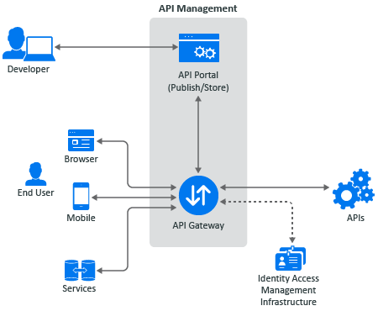


Gestion des accès à une API
Gérer de l'accès à une API synonyme de limiter l'accès à une API.
Dans cette partie nous allons aborder :
API rate limiting
API throttling
API burst
API quotas
API key
https://www.netiq.com/documentation/secure-api-manager-10/secure-api-manager-install/data/t4727csee7d5.html

Slide 10
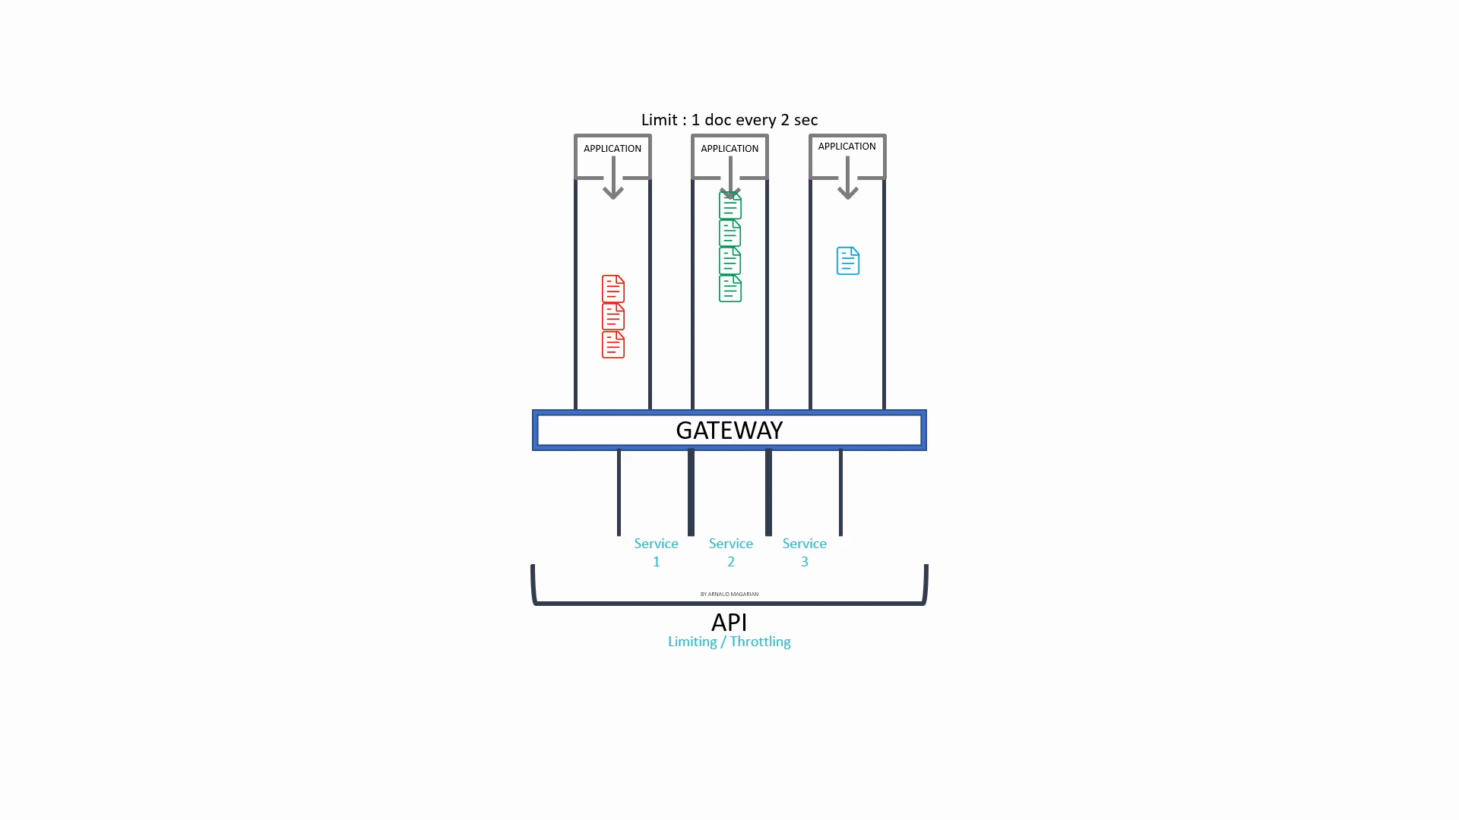
API rate limiting / throttling
Envoie des requêtes :
À un rythme limité
En quantité limitée
Retour des réponses :
En quantité limitée

Slide 11
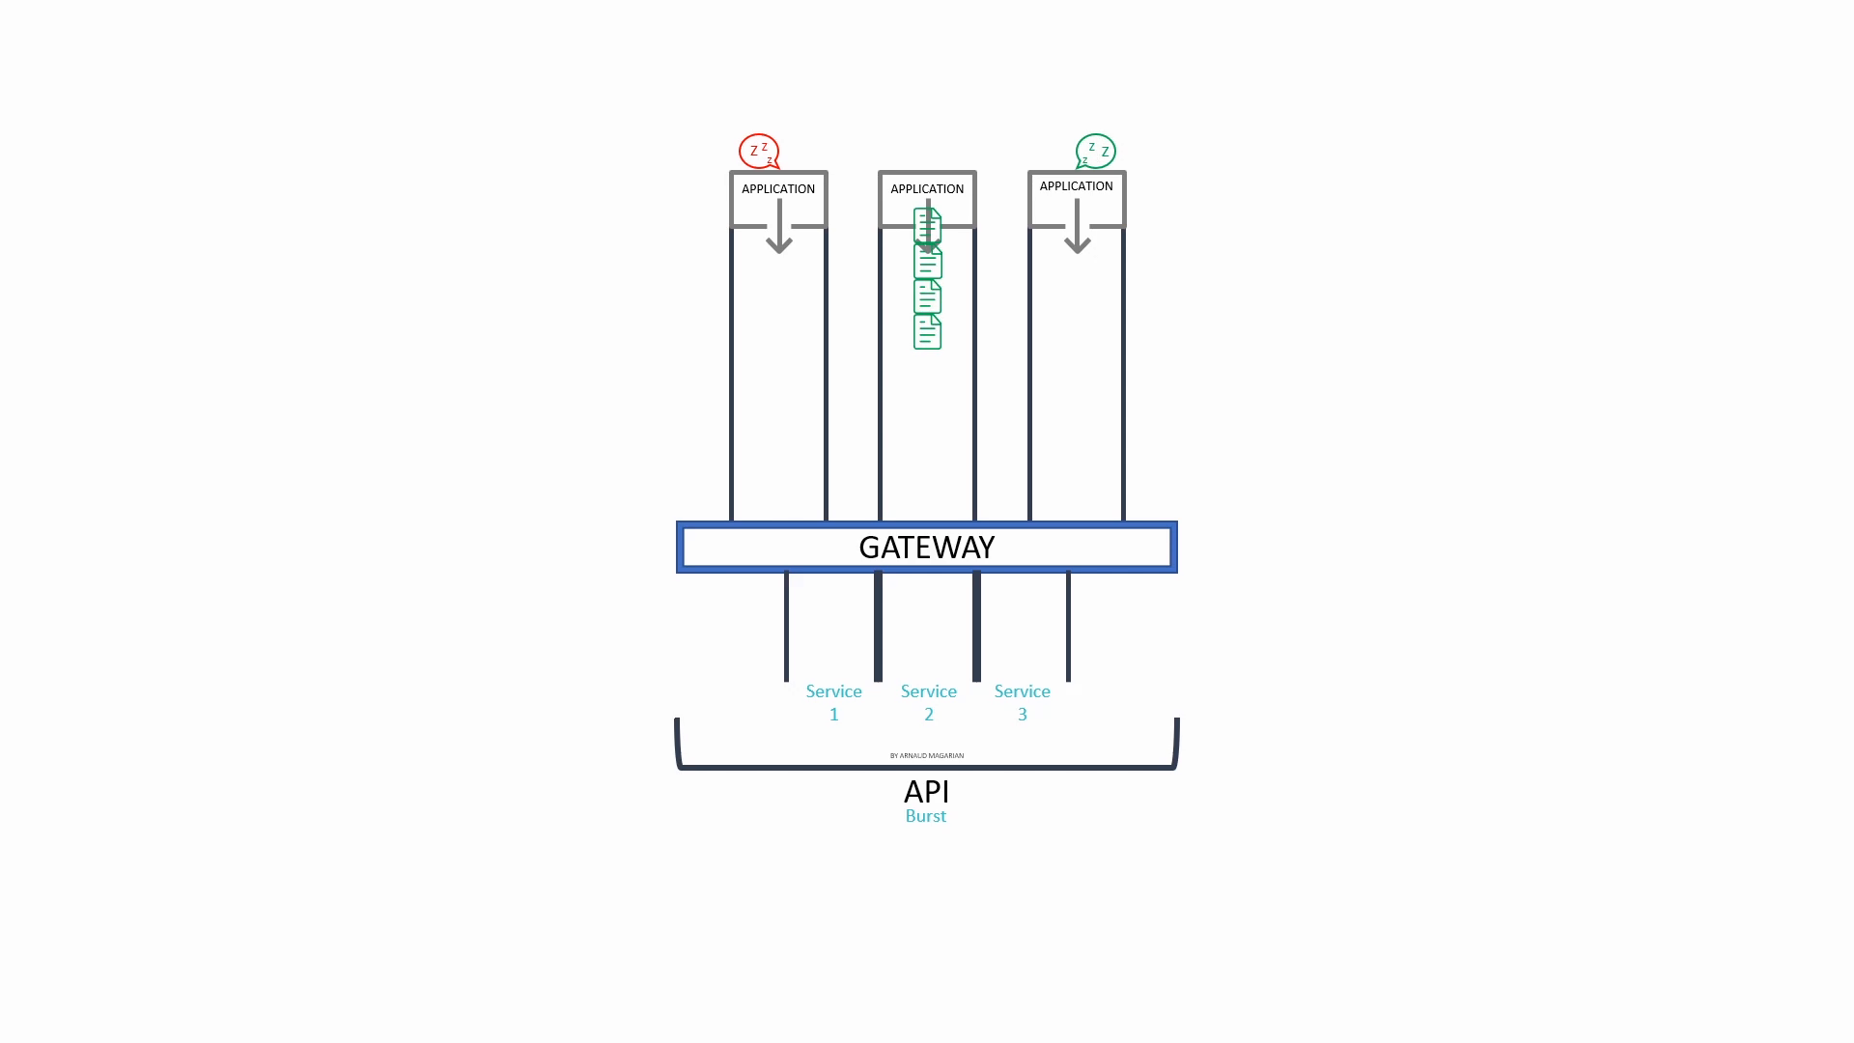
API burst
Donner à des clients des autorisations occasionnelles pour :
Envoyer plus de requêtes
Recevoir plus de réponses
Dans quels cas ?
Pour des clients qui ne peuvent prévoir le nombre d'appels qui vont être fait sur l'API. Dans le cas d'un pique sur l'application du client, l'API doit permettre à ce dernier de toujours fonctionner.
Lorsque les systèmes sont au ralenti et que les ressources n'ont pas besoin d'être réparties entre les différents utilisateurs.

Slide 12
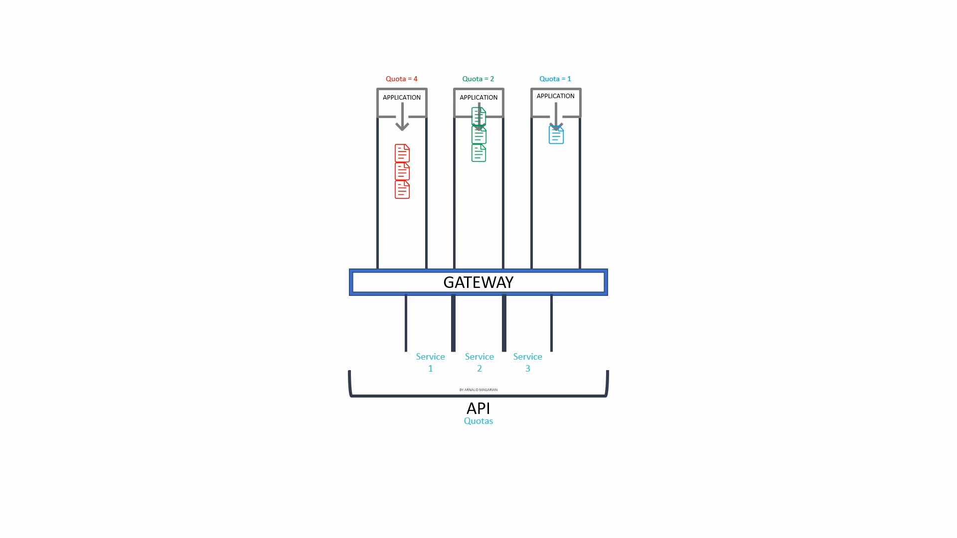
API quotas
Méthode la plus connue, elle est très utilisée dans le cadre d'API à but commercial.
Ces quotas définis par utilisateur limitent :
Le nombre de requêtes par unité de temps autorisé
La puissance de calcul allouée
Le nombre de réponses ou bien la bande passante descendante allouée
Ces quotas peuvent être définis par secondes, jours ou mois et par application, utilisateur ou organisation.
Les fournisseurs d'API proposent généralement différents plans aux clients que ces derniers choisissent fonction de leurs besoins.
Différence API rate limiting et API quotas ?​
Dans le premier cas il s'agit d'une répartition optimisée ou 100% des ressources sont réparties entre 100% des utilisateurs​
Dans le second cas, la répartition est faite par les gestionnaires de l'API en fonction des différents plans que ces derniers souhaitent offrir.​
L'API throttling s'applique dans les deux cas.​

Slide 13
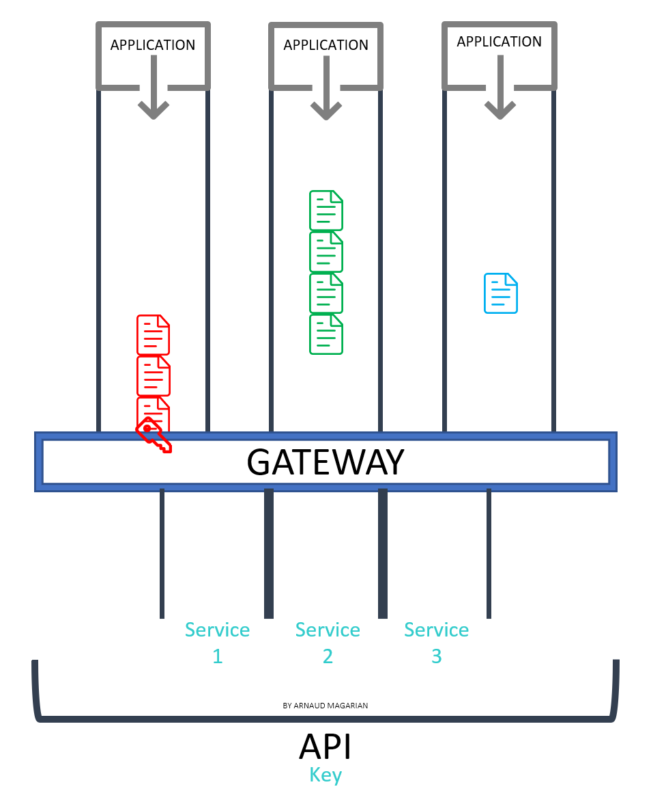
API key
Dans presque 100% des API (gratuites ou non) l’accès est contrôlé par des API Key. Ces grâce à ces clés que l’API Gateway « reconnait » l’application et « sait » quels sont les services souscrits et les limitations
Il y a les clés :
Application
Administrateur
Sources et plus d'informations sur :
Le Gateway :
Lien 1
Le Service Level Agreement (SLA) :
Lien 2
Lien 3
Les stratégies et techniques de limitations des API :
Lien 4
L'API throttling et les quotas :
Lien 5
Les Limites et quotas :
Lien 6
Gestion d'API :
Lien 7
Un peu de tout :
Lien 8

Slide 14
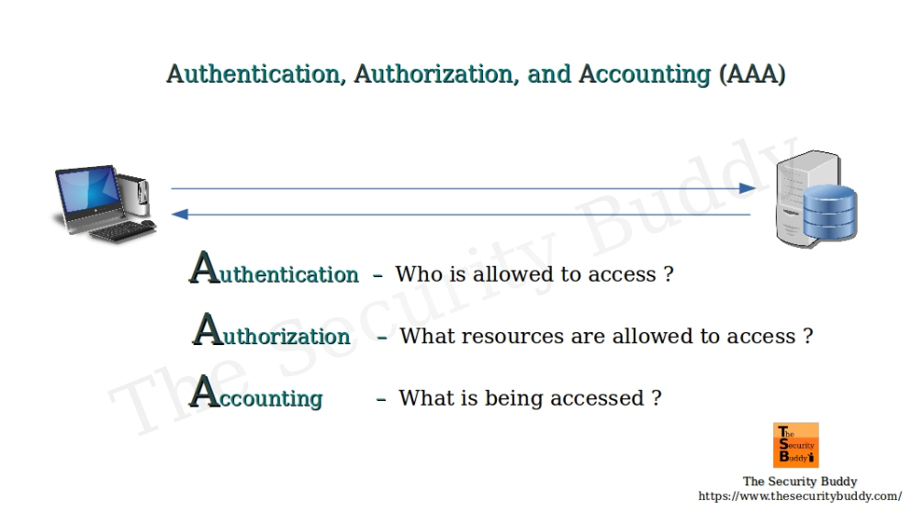
Principe AAA
Principe AAA ( Authentification, Authorization, Accounting)
Authentification – Qui appelle notre API?
Utilisation d’un token d’accès/clé api dans l’header. Nom d’utilisateur/Mot de passe encrypté avec hashage.
Autorisation – Quels droits?
Une fois authentifié qu’est-ce que la personne peut faire dans votre API?
A-t-elle le droit de consommer cette ressource en particulier?
Traçabilité – Qui Quoi Quand?
Savoir qui a fait quoi, quand et avec quelles ressources? Pour chaque appel HTTP il faut savoir. Quoi? La ressource consommée, le verbe HTTP appelé, le code HTTP répondu.
Qui? L’utilisateur final à l’origine de l’appel, l’application qu’utilise cet utilisateur.
Quand? Le moment où a été exécutée la requête.
Révocation
Une telle traçabilité de vos données pourra vous permettre une révocation d’accès,
si l’un des éléments ci-dessus a été compromis.
Plus d'infos

Slide 15
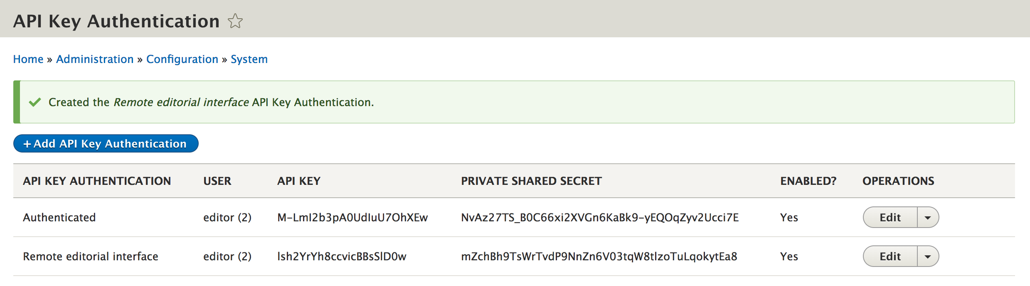
Authentification – Clé API
Trois types d’authentification API
API Key
Oauth Tokens
Json Web Tokens (JWT)
API Key
Une clé API est un identifiant unique qui authentifie un utilisateur d’API
Elles permettent à une application d’accéder à une ressource (API).
Il s’agit du mécanisme le plus simple de sécurité d’API.
Cependant, la simplicité s’accompagne à la fois d’inconvénients de sécurité et d’expérience utilisateur.
La clé API peut être compromise (si elle est stockée dans une application publique)
Elle permet d’identifier que l’application cliente, et non pas un utilisateur précis.
Elle n’a pas de date d’expiration

Slide 16
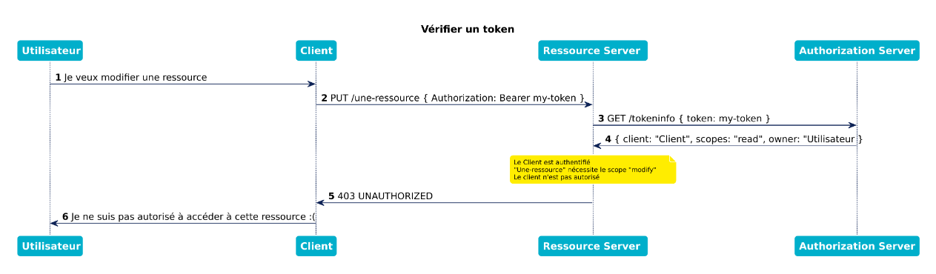
Authentification/Autorisation Oauth Tokens
Oauth Tokens
Les standards de l’industrie pour l’authentification et l’autorisation sont OAuth2 et OpenID Connect : OAuth2 est dédié à la délégation de droits (“moi, utilisateur, autorise cette application à lire mes mails en mon nom”) et OIDC, à la gestion d’identités. Comparer à la clé d’API les Oauth tokens peuvent d’expirer, le refresh token permet de récupérer un nouveau token d’accès lorsque celui-ci vient à expiration.
Access token: Comme une Clé, il permet à l’application d’accéder aux données d’une API, il peut expirer (Optionnel)
Refresh token: Optionnel, Tokens de refresh récupère un access token lorsqu’il a expiré.
Notes:
<numéro>

Slide 17
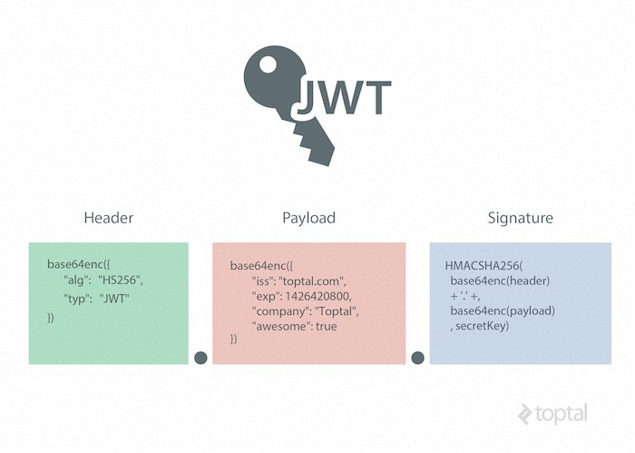
Authentification JWT
Json Web Tokens (JWT)
Alors que les clés API et les jetons OAuth sont toujours utilisés pour accéder aux API, les jetons Web JSON (JWT) peuvent être utilisés dans de nombreux scénarios différents.
En fait, JWT peut stocker tout type de données, c'est là où il excelle en combinaison avec OAuth. Avec un jeton d'accès JWT, beaucoup moins d’accès à la base de données sont nécessaires sans pour autant compromettre la sécurité.
Plus d'infos Key/Token/JWT
Notes:
<numéro>

Slide 18
Orchestration et repartition de charge
+ demandés
API
API
API
API
API
API
SERVICE
API
API
+ complexes
API
API

Slide 19







Orchestration
Qu’est-ce ? Comment ça marche ?
API
API
API
API
API
SOLUTION UNIQUE
API
API
API
API
Ville du futur
Locaux dédiés
Livraison autonome
Prêt à rouler

Slide 20
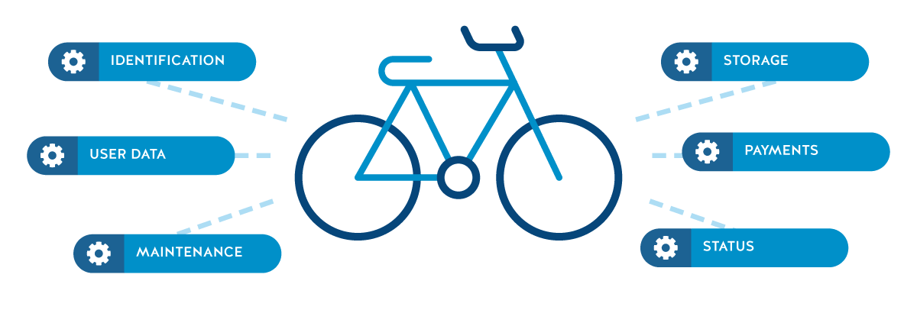
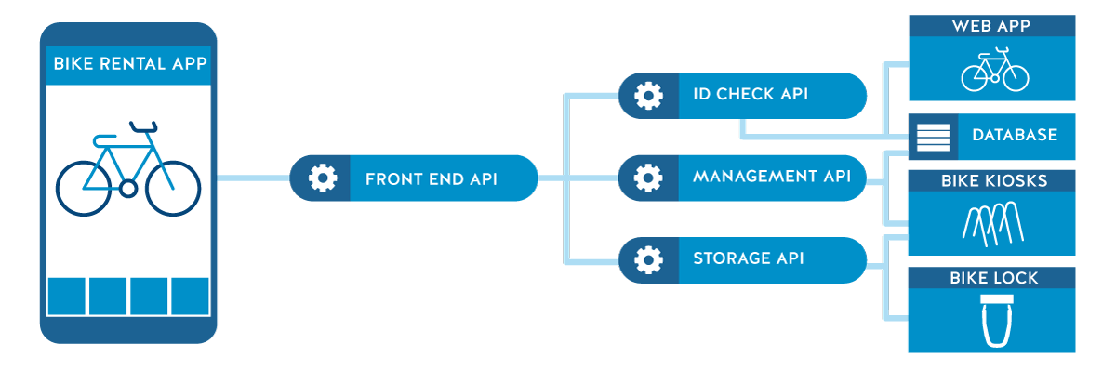
Orchestration
FEDERATION :
Création d’un token de confiance, évite les étapes systématiques d’identification

Slide 21
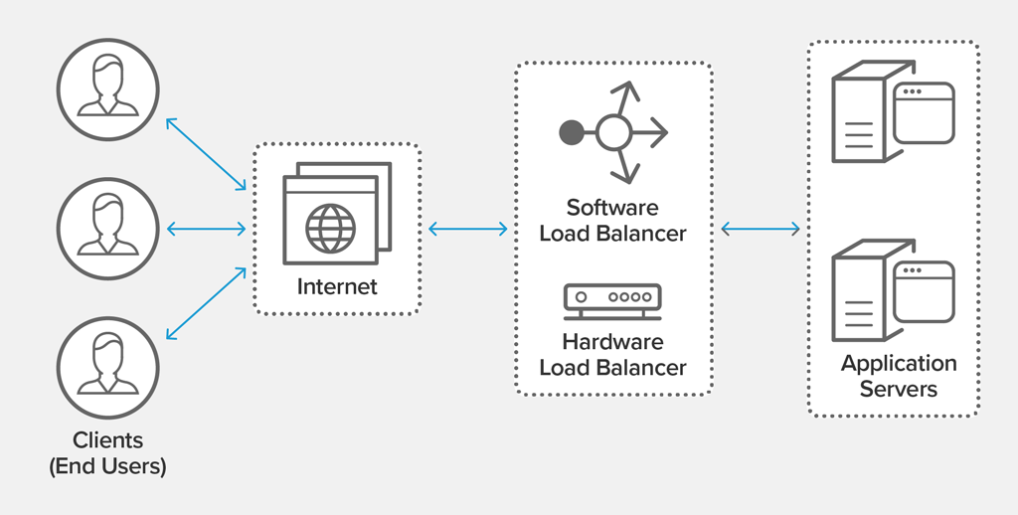


Répartition de charge
Qu’est-ce que le Load Balancing ?
Surveille serveurs
Redirige requêtes aux serveur aptes
+ Performance, + Vitesse
Evite surcharges
Serveur en panne : Redirige trafic
LOAD BALANCER
Nouveau serveur : Envoi de requêtes

Slide 22
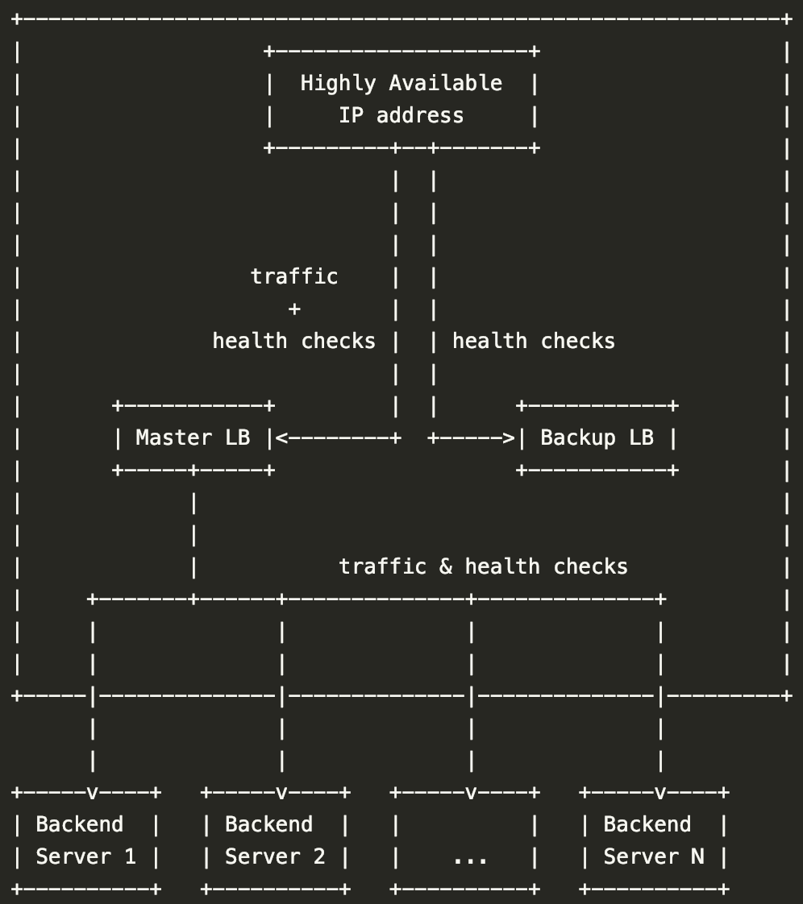
Répartition de charge
Comment ça fonctionne ? Quels composants ?

Slide 23
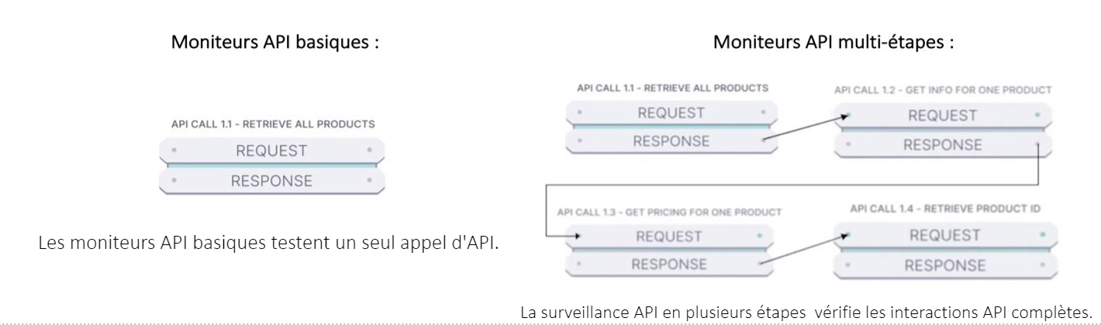
API Testing et API Monitoring
API testing pour la préproduction :
Tests intégrés tout au long du processus de développement pour minimiser les risques.
Valider que les performances et les fonctionnalités n'ont pas été affectées par les mises à jour.
​API monitoring pour la post-production :​
​
Vérifier que les API sont fonctionnelles, sécurisées et rapides.​
Permet d'identifier et résoudre les pannes et les erreurs

Slide 24
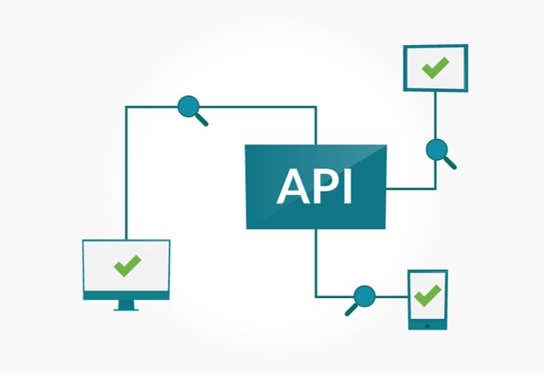
Pourquoi tester une API ?
Tester les jonctions et les jalons clés:
Ne pas déployer de bugs lors de la mise en production
Savoir immédiatement si quelque chose ne fonctionne pas.
Ce que l'on teste :
Disponibilité : vérifier si les ressources sont disponibles ou non.
Temps de réponse : à quelle vitesse l'API renvoie-t-elle les réponses ?
Validation des données : assurer que les systèmes reçoivent ce dont ils ont besoin pour effectuer des tâches.
Processus : enregistrement et réutilisation des variables d'une requête à l'autre, authentification.
Tester les intégrations et modifications de fonctionnalités : assurer la compatibilité avec les services externes.

Slide 25
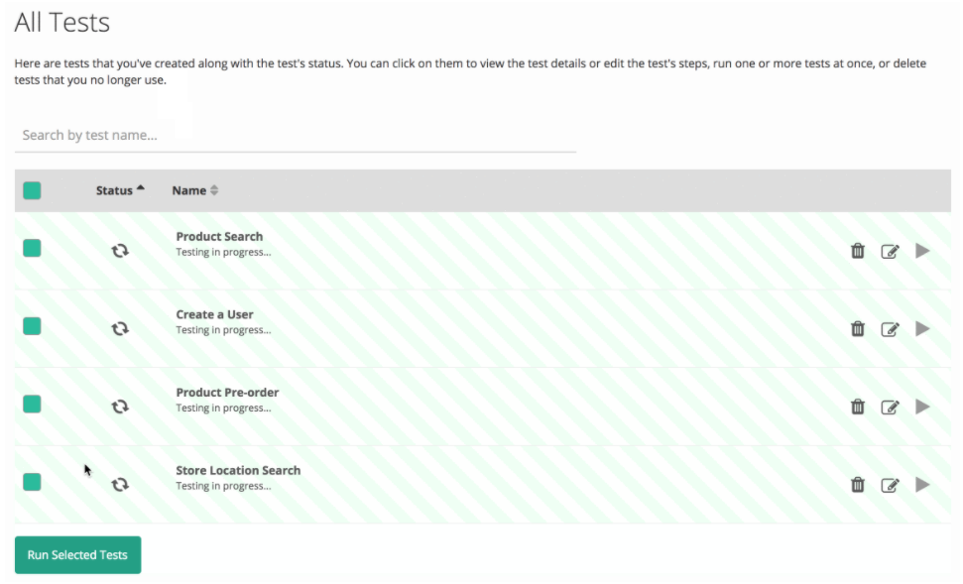
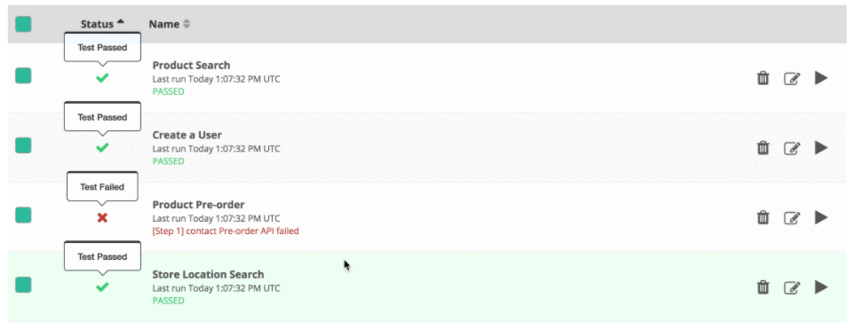
API Testing

Slide 26
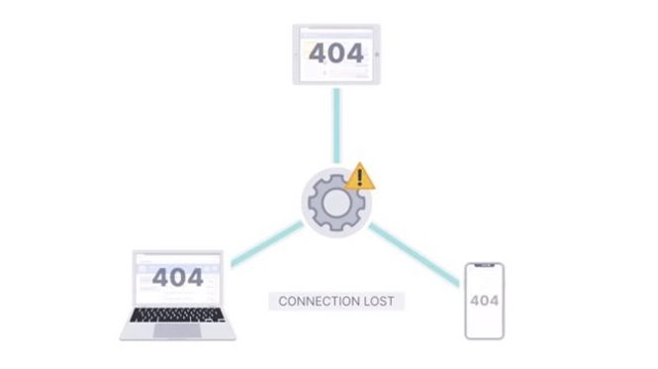
Pourquoi monitorer une API ?
Assurer les performances
Garantir les performances et la disponibilité continues des API.
Surveiller les performances
Vérifier si les performances s'améliorent ou se dégradent.
Ce que l'on surveille :
Disponibilité : Vérifier que les ressources soient disponibles et ne renvoient pas d'erreurs à tout moment.
Temps de réponse : comparer le temps de réponse par rapport à la préproduction et les variations.
Validation des données : Vérifier que les données renvoyées soient correctes et au bon format.
Processus
Fonctionnement des services externes à tout moment.

Slide 27
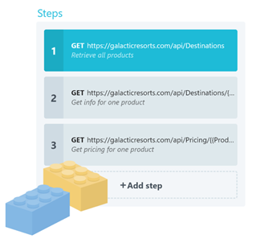
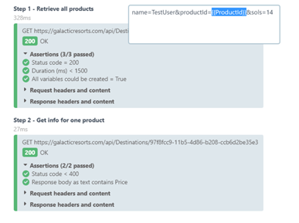
API Monitoring

Slide 28
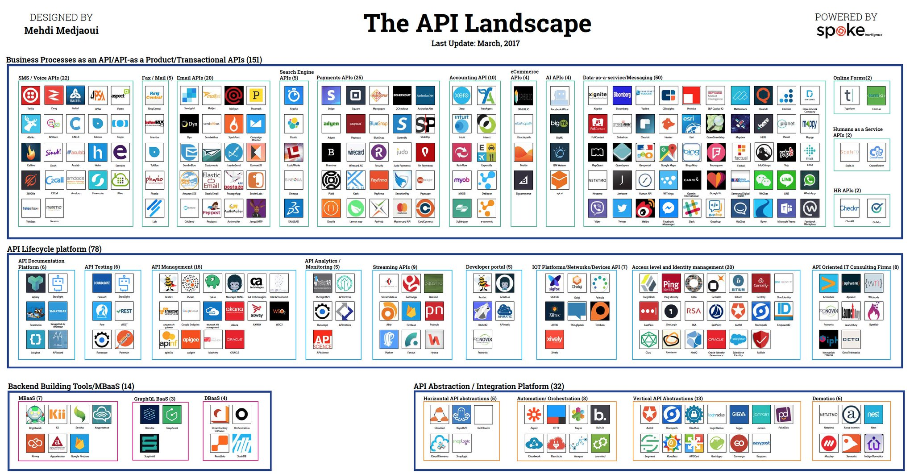
API - Différents acteurs
https://seinecle.github.io/mk99/generated-html/apis-and-their-business-relevance-fr.html

Slide 29
IoT -- Cloud
Merci de votre attention !
Jérémy GOLDSCHILD, Arnaud MAGARIAN, Nathan BOON,
Hugo STEPHAN, Maël BALLET
<numéro>

